Slide 1










Địa lí
VÙNG BIỂN
Nước ta
Trang 77, 78, 79

Slide 2



Du lịch miền sóng nước

Slide 3


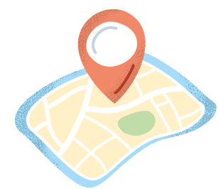
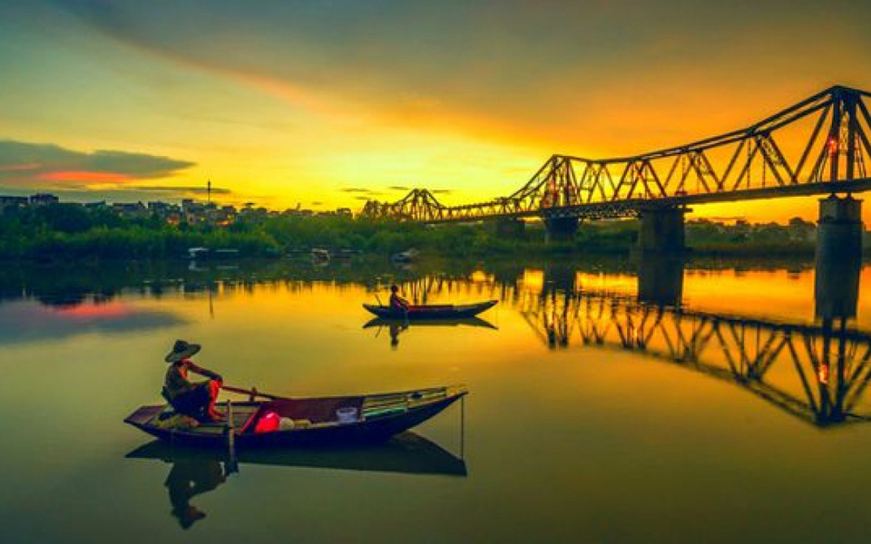

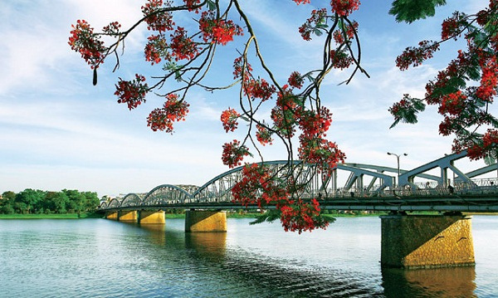
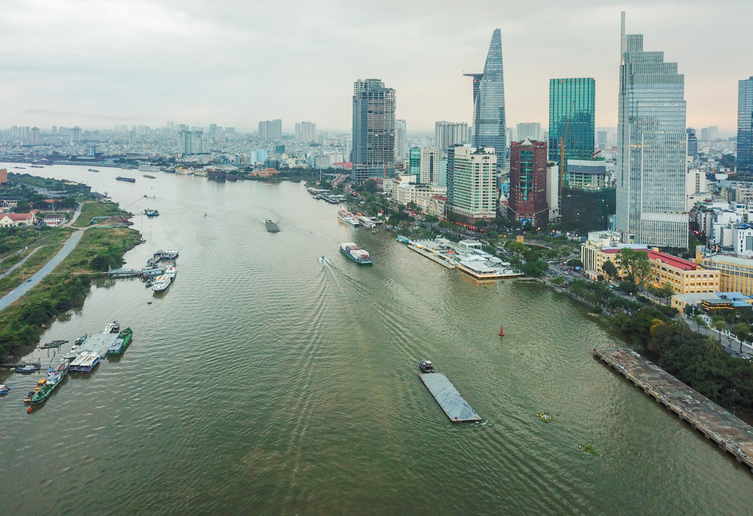
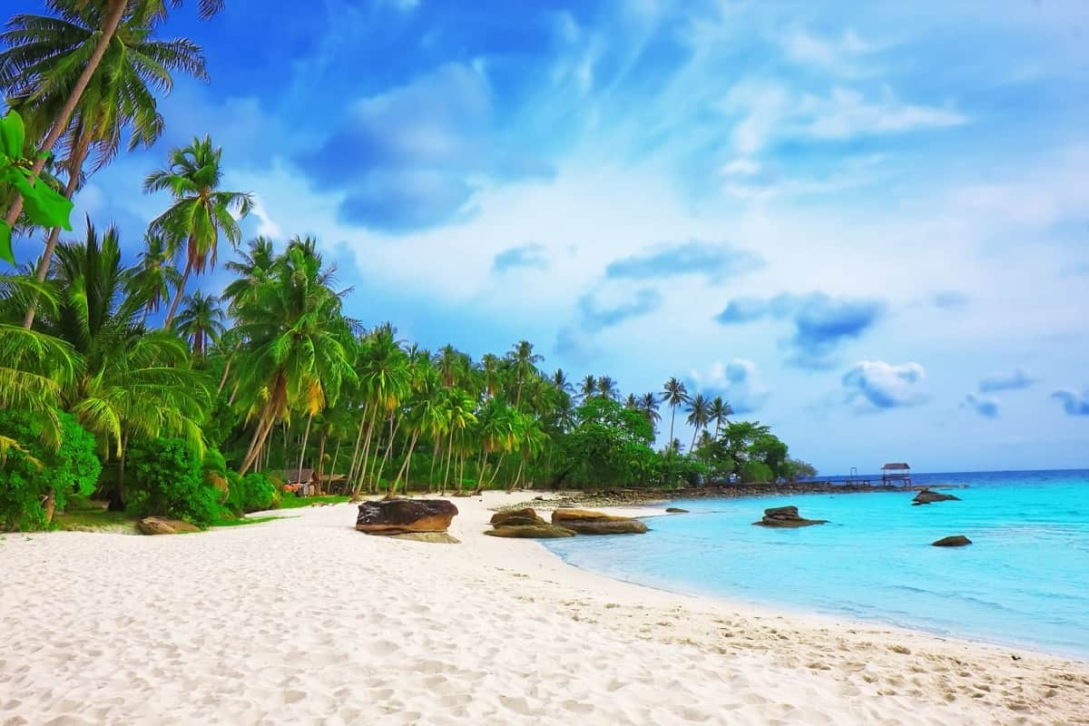


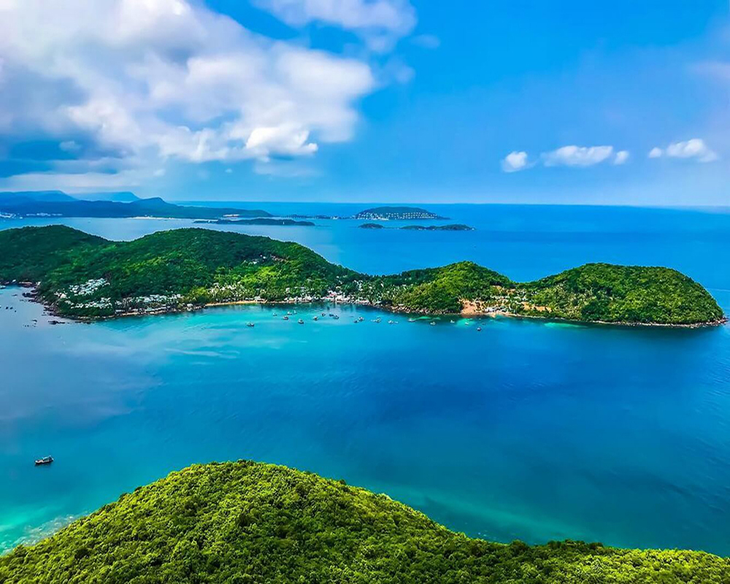
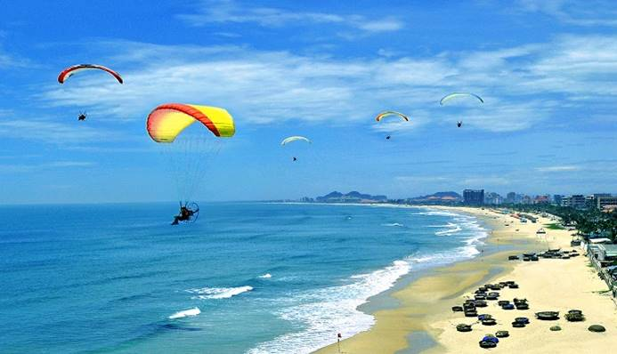
1
2
3
Notes:
- Bấm vào số để tới câu hỏi.
Bấm vào thuyền để mở tranh, bấm lần 3 mở tranh 3 và hiện chữ win -> giới thiệu vào bài Vùng biển nước ta.
Bấm hình định vị bên trên để qua phần học tiếp theo.

Slide 4




Nước ta có mạng lưới sông ngòi:
a. Dày đặc nhưng ít sông lớn
b. Dày đặc và nhiều sông lớn
c. Thưa thớt và nhiều sông lớn lớn
d. Thưa thớt, nước thay đổi theo mùa
Notes:
- Bấm vào câu hỏi để biết đáp án.
- Bấm hình travel bên góc trái để trở về trang phiêu lưu.

Slide 5
Sông ngòi nước ta có đặc điểm:
a. Nhiều nước quanh năm
b. Nhiều nước, có nhiều phù sa
c. Lượng nước thay đổi theo mùa, nhiều phù sa
d. Lượng nước thay đổi theo mùa, ít phù sa

Slide 6
Sông ngòi có vai trò:
a. Cung cấp nước cho sản xuất và đời sống
b. Cung cấp thủy sản phong phú
c. Là đường giao thông quan trọng
d. Tất cả các ý trên đều đúng

Slide 7
Địa lí
VÙNG BIỂN
Nước ta
Trang 77, 78, 79

Slide 8


Các vấn đề cần tìm hiểu:
01.
Vùng biển nước ta
02.
Đặc điểm của vùng biển nước ta
03.
Vai trò của biển

Slide 9
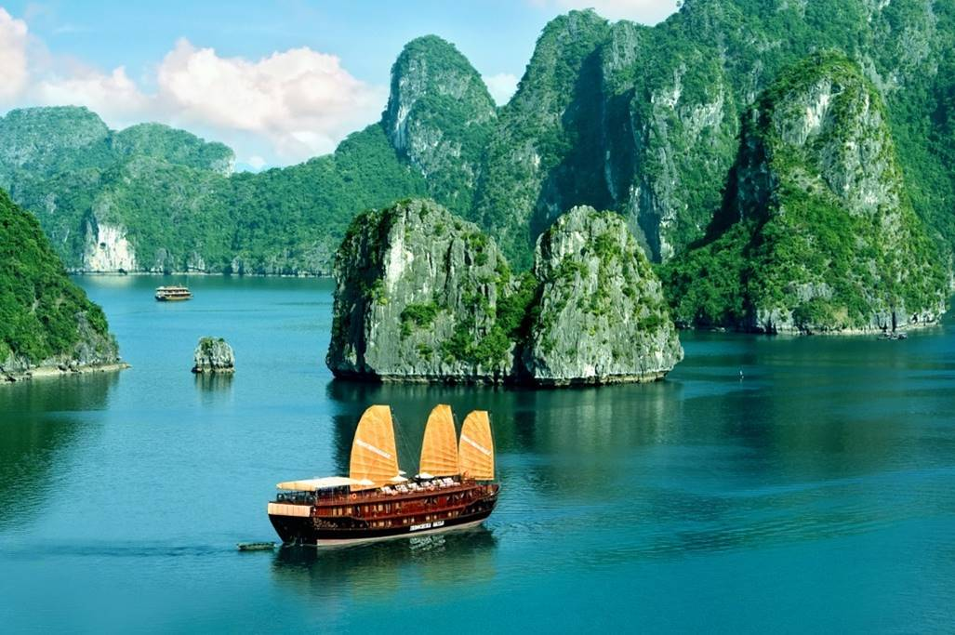
01. Vùng biển nước ta

Slide 10

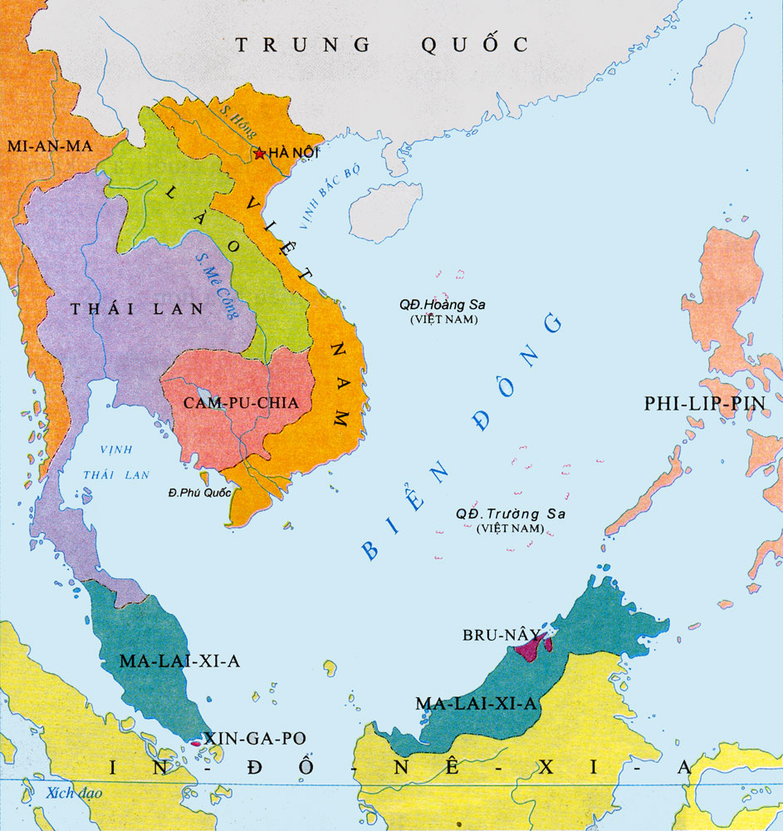

Vùng biển nước ta là một bộ phận của biển nào?
- Vùng biển nước ta là một bộ phận của Biển Đông.

Slide 11
Biển Đông bao bọc những phía nào của phần đất liền nước ta?
Đông
- Biển Đông bao bọc những phía đông, nam và tây nam phần đất liền nước ta.
Tây Nam
Nam

Slide 12

- Vùng biển nước ta là một bộ phận của Biển Đông.
- Biển Đông bao bọc những phía đông, nam và tây nam phần đất liền ở nước ta.

Slide 13
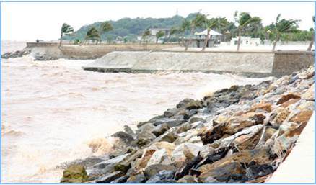
02. Đặc điểm của vùng biển nước ta

Slide 14
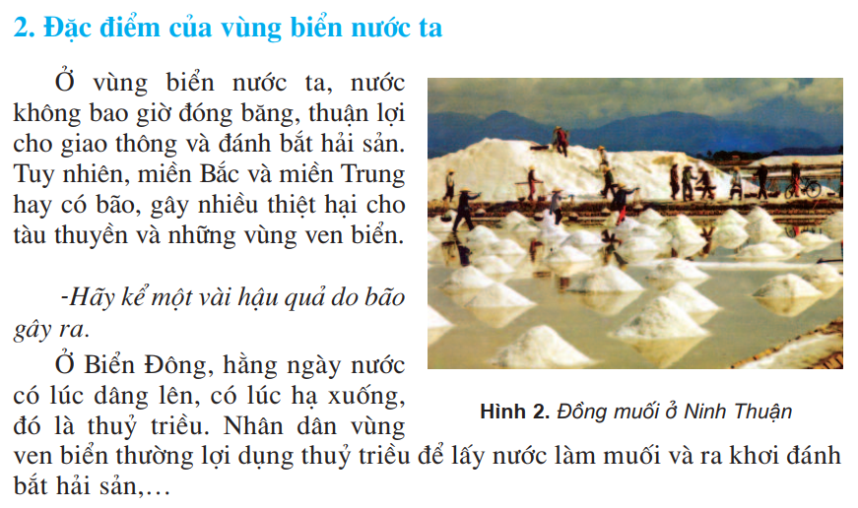
* Đọc thông tin mục 2 trang 78 (SGK) và trả lời câu hỏi sau đây:
- Đặc điểm của vùng biển nước ta là gì?
Những đặc điểm đó tác động như thế nào đến đời sống và sản xuất của người dân?

Slide 15



Đặc điểm của vùng biển nước ta:
Miền Bắc và miền Trung hay có bão.
2
Nước biển không bao giờ đóng băng.
1
3
Hàng ngày, nước biển có lúc dâng lên, có lúc hạ xuống.
.

Slide 16
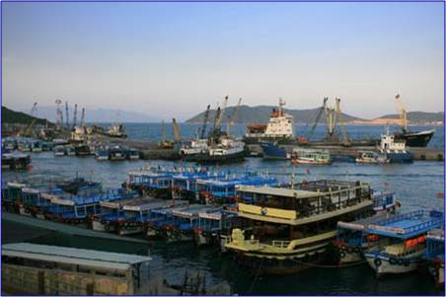
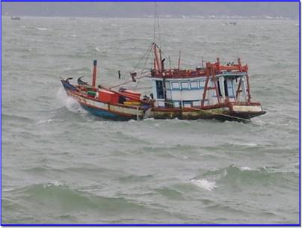

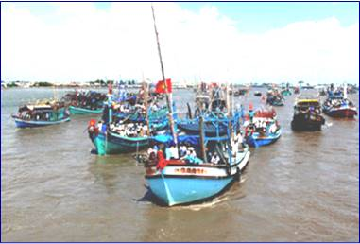
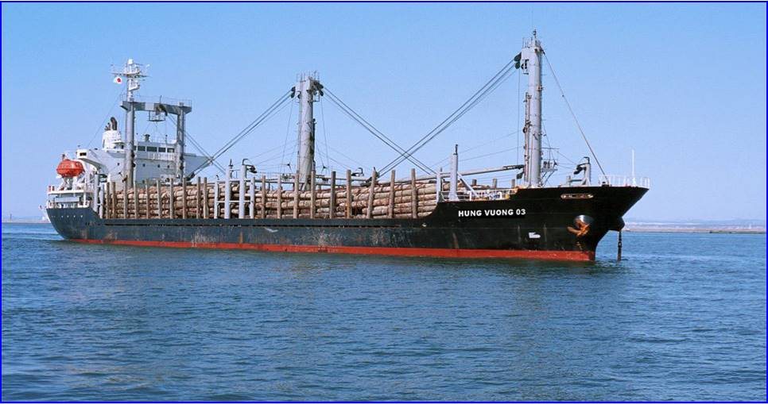
Nước biển không bao giờ đóng băng, thuận lợi cho giao thông đường biển.

Slide 17
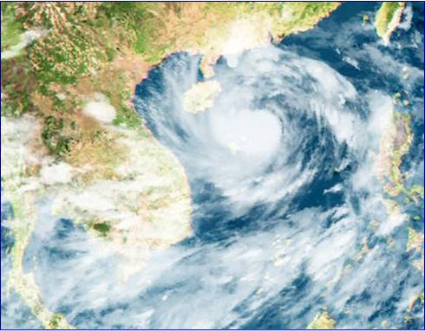
Miền Bắc và miền Trung hay có bão

Slide 18
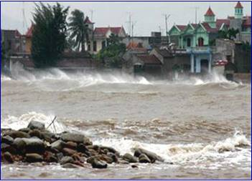
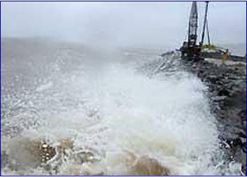
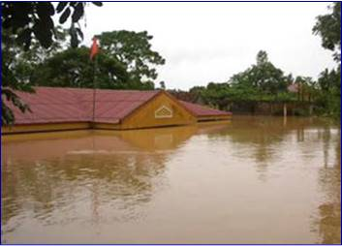
Miền Bắc và miền Trung hay có bão
Bão gây ra hậu quả gì?

Slide 19
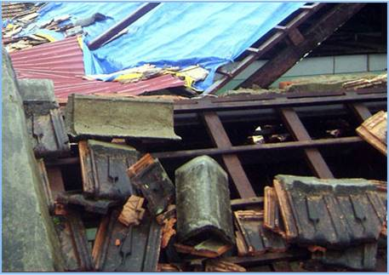
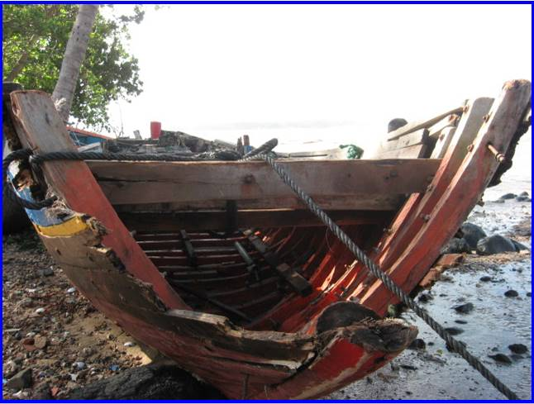
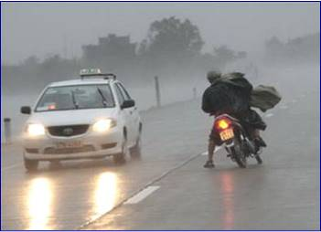
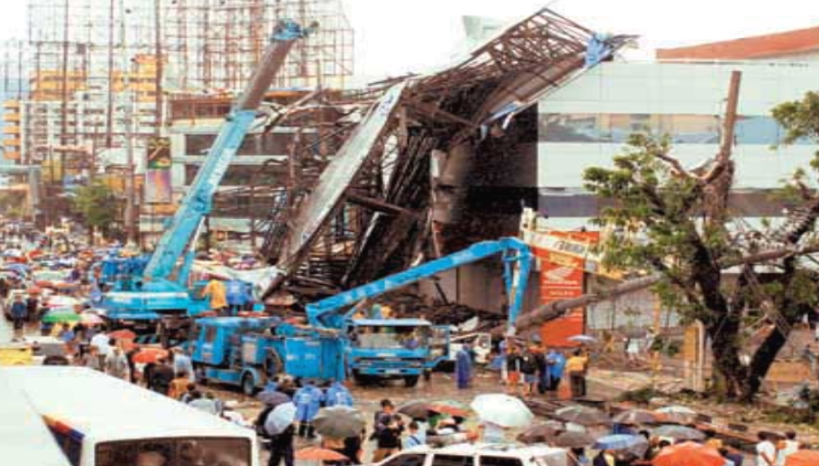
Miền Bắc và miền Trung hay có bão gây nhiều thiệt hại cho tàu thuyền và những vùng ven biển.

Slide 20

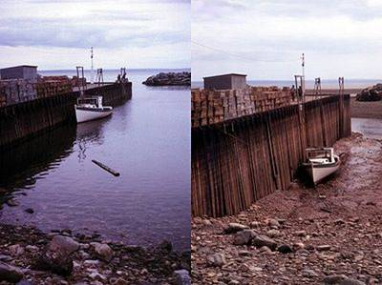
Hằng ngày nước biển có lúc dâng lên, có lúc hạ xuống gọi là thủy triều.

Slide 21
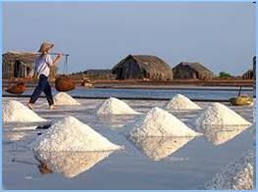
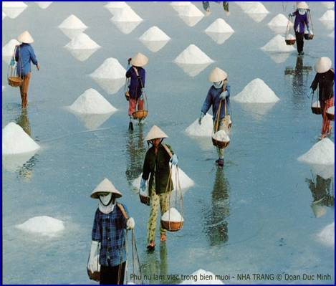
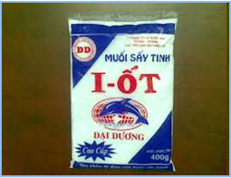
Tận dụng thủy triều để lấy nước làm muối.

Slide 22
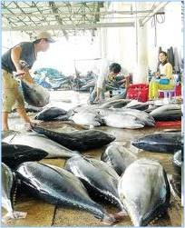
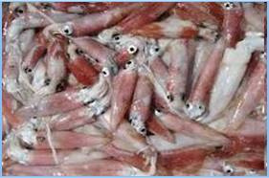
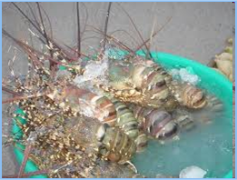
Tận dụng thủy triều ra khơi đánh bắt hải sản.

Slide 23
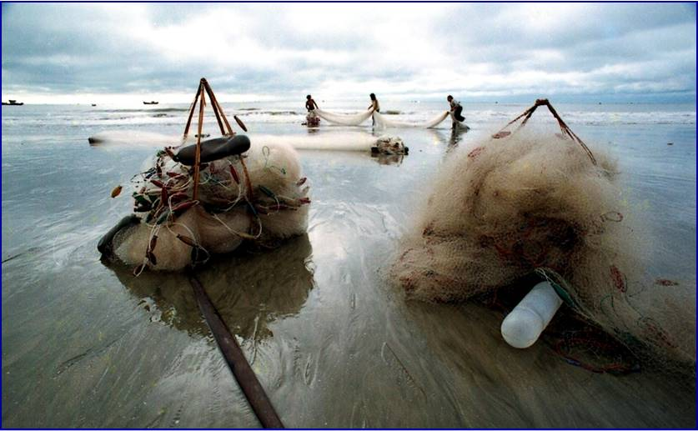
03. Vai trò của vùng biển nước ta

Slide 24
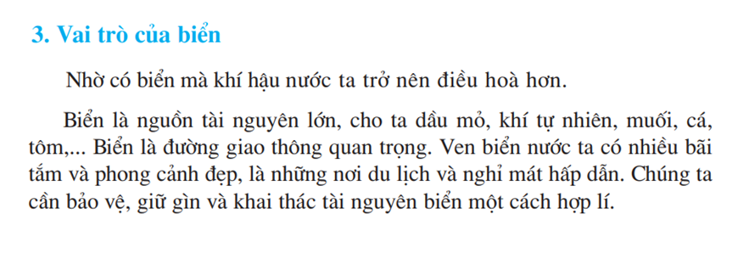
* Đọc thông tin mục 3 trang 78, 79 (SGK) và cho biết vai trò của biển đối với khí hậu, đời sống và sản xuất của nhân dân.

Slide 25


Vai trò của biển
Ven biển có nhiều khu du lịch, nghỉ mát
Đường giao thông quan trọng
Điều hoà khí hậu
Nguồn tài nguyên lớn

Slide 26
Điều hoà khí hậu

Slide 27
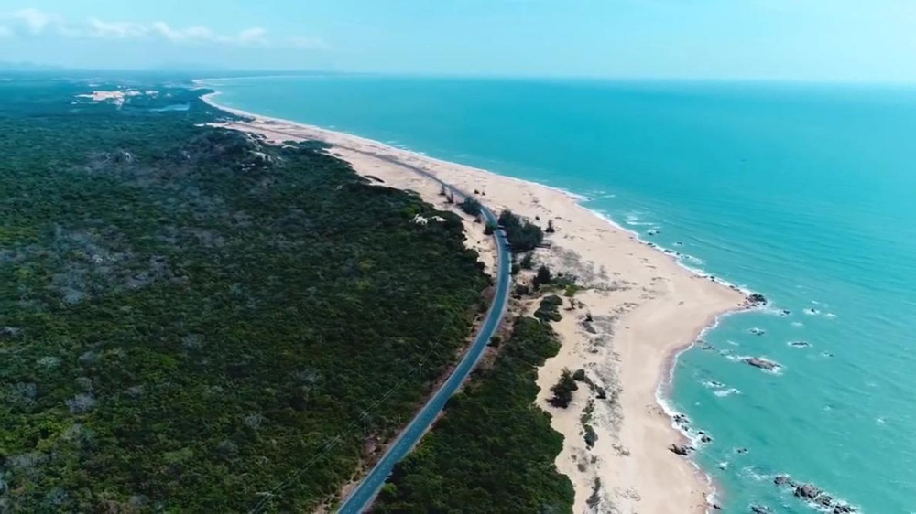
Đường giao thông quan trọng
Tuyến đường ven biển Long Hải - Bình Châu - La Gi - Mũi Né là cung đường biển dài nhất Việt Nam.

Slide 28

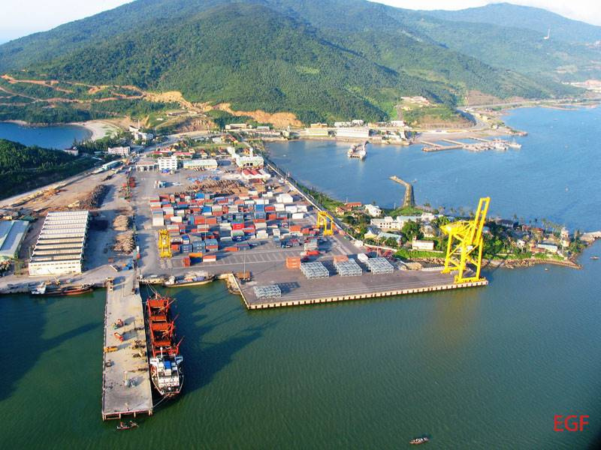
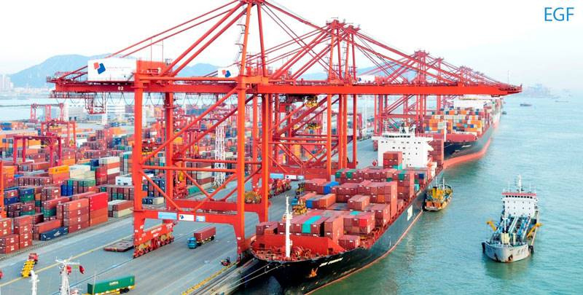
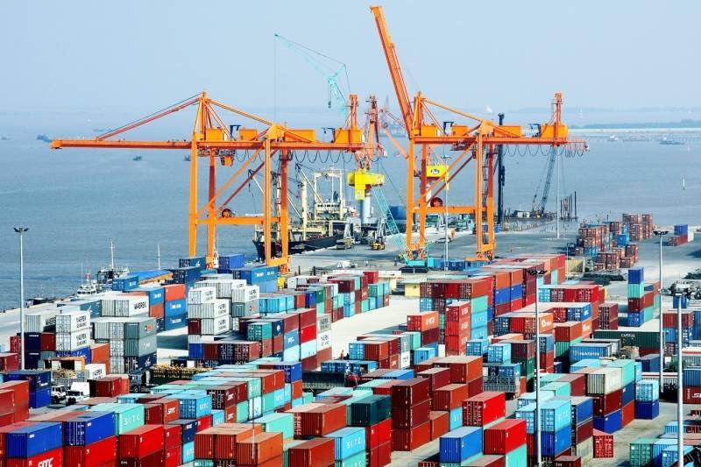
Cảng Sài Gòn
Cảng Đà Nẵng
Hệ thống cảng biển ở Việt Nam đã và đang phát triển mạnh mẽ, với mục tiêu mũi nhọn trong ngành xuất nhập khẩu hàng hóa.

Slide 29
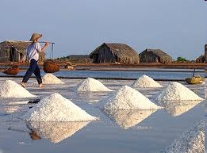
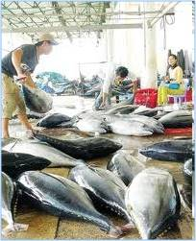
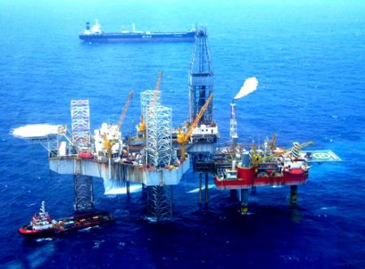
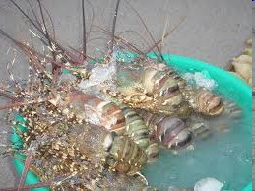

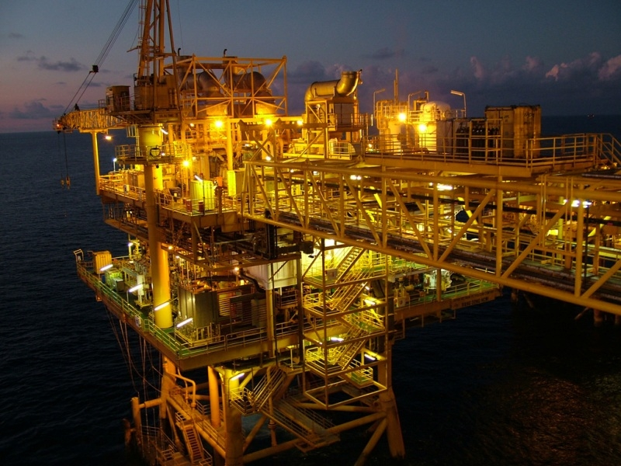
Nguồn tài nguyên lớn

Slide 30
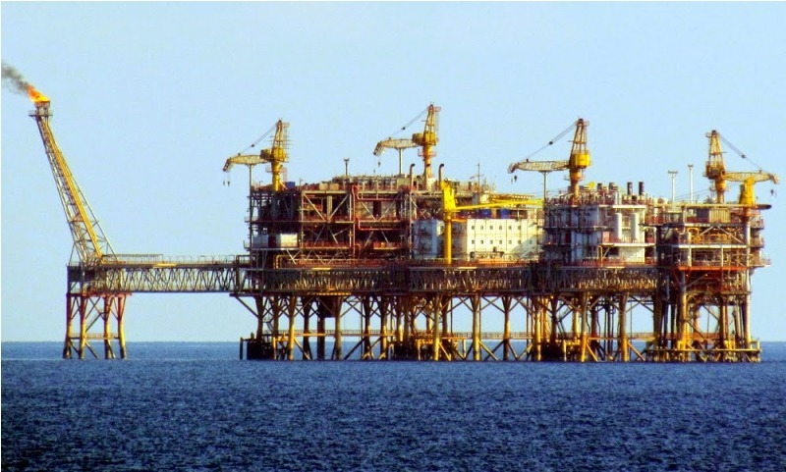
Mỏ dầu Bạch Hổ - được xem là mỏ dầu khí lớn nhất thềm lục địa Việt Nam

Slide 31
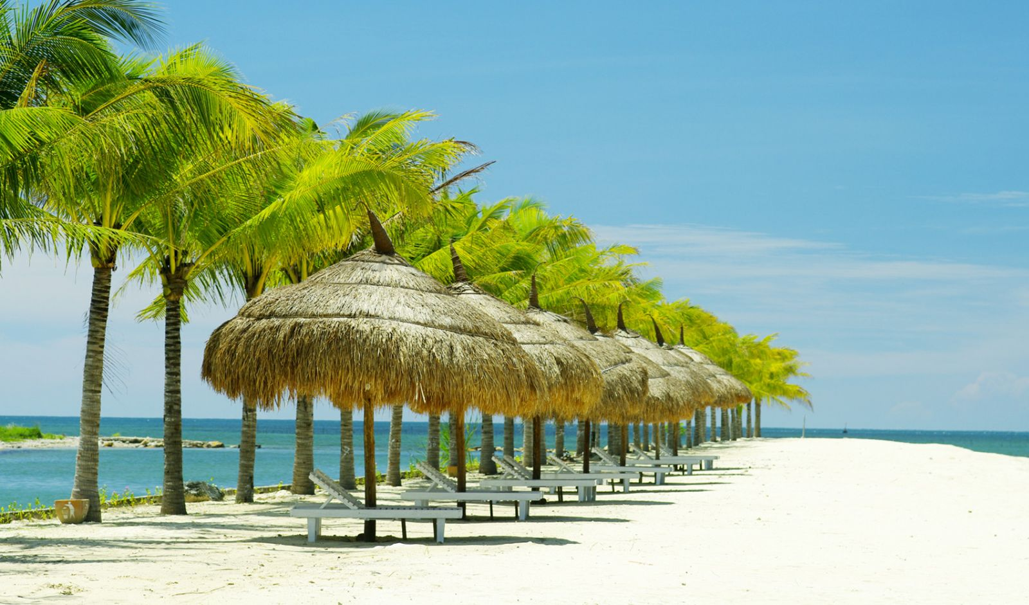
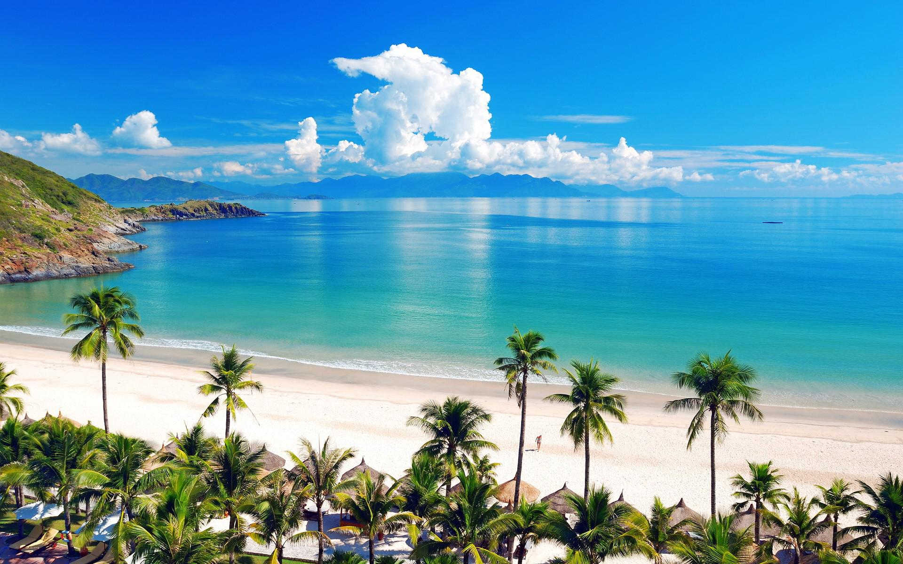
Ven biển có nhiều nơi du lịch, nghỉ mát hấp dẫn
Nha Trang

Slide 32

Kể tên một số bãi biển của nước ta mà em biết.

Slide 33
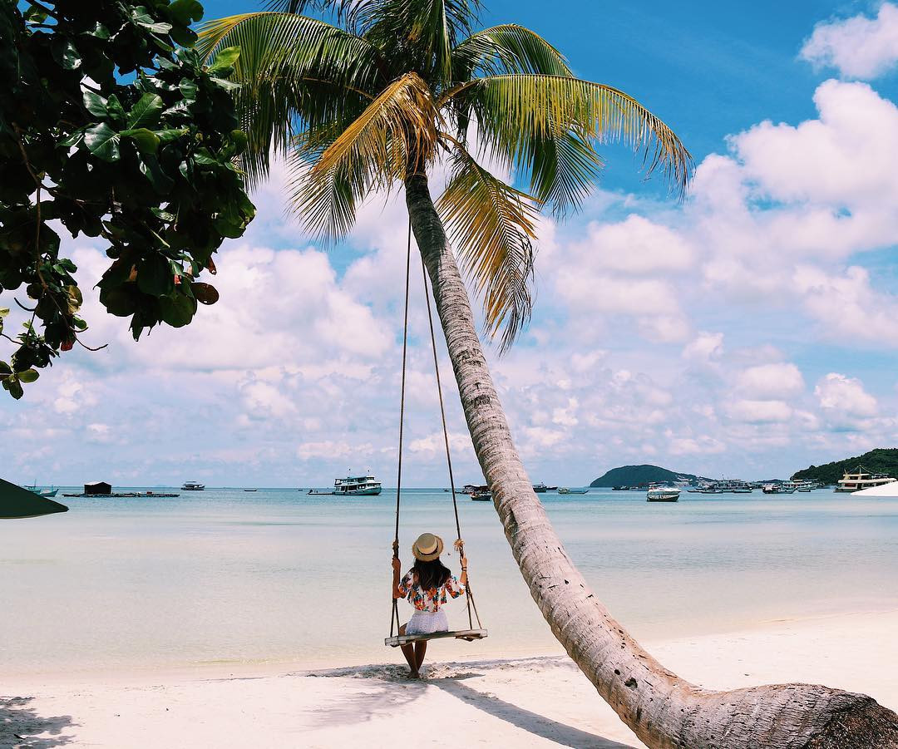
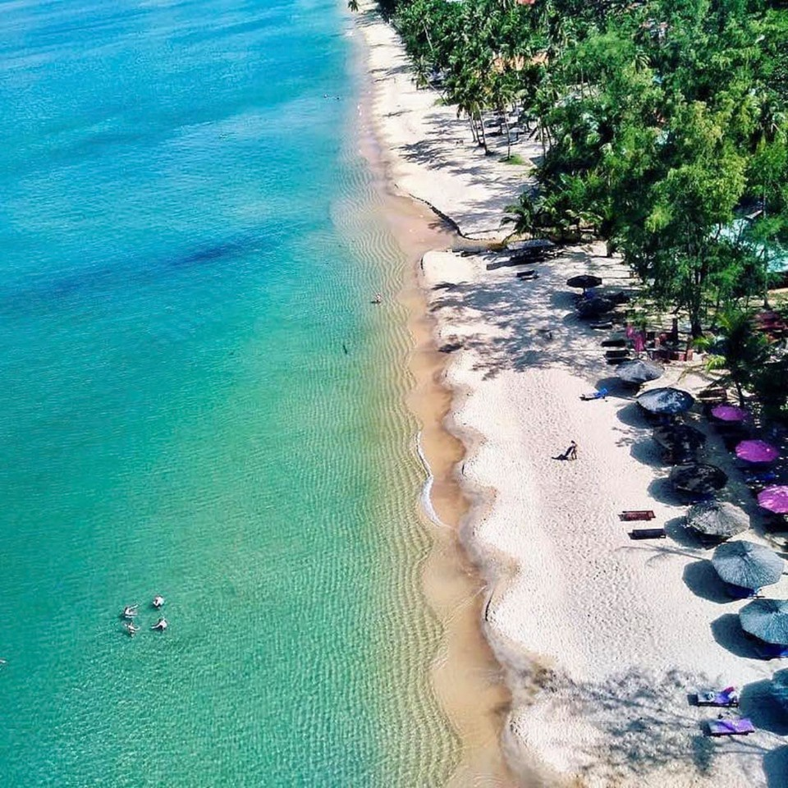
Phú Quốc

Slide 34

Bãi biển Mỹ Khê

Slide 35
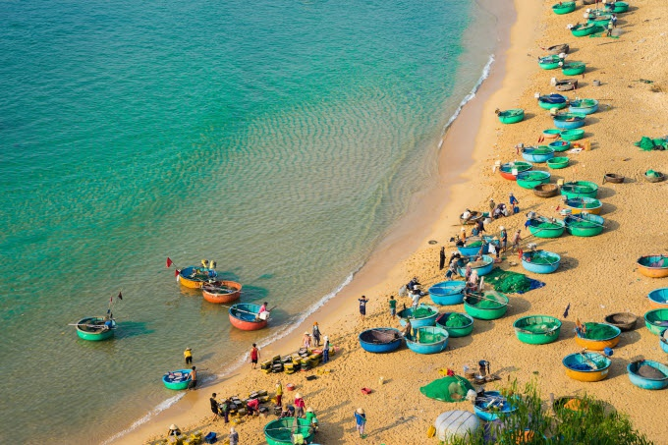
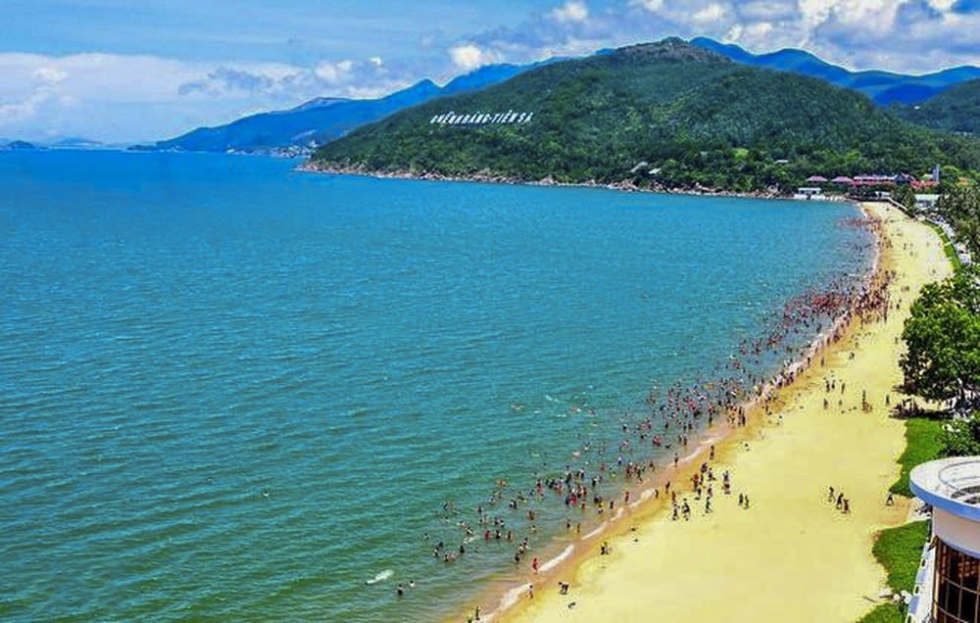
Quy Nhơn (Bình Định)

Slide 36

Ghi nhớ
Vùng biển nước ta là một bộ phận của Biển Đông.
Biển điều hòa khí hậu, là nguồn tài nguyên và là đường giao thông quan trọng.
Ven biển có nhiều nơi du lịch, nghỉ mát hấp dẫn.

Slide 37
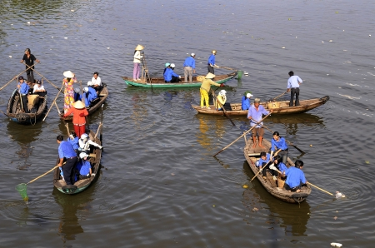
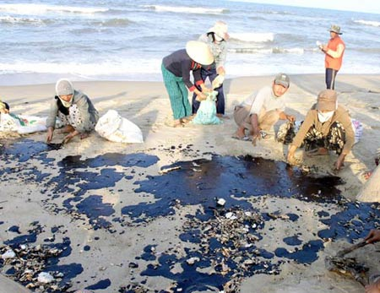

Ta cần làm gì để bảo vệ môi trường biển xanh – sạch – đẹp?

Slide 38
(Video bảo vệ chủ quyền)

Slide 39

Bảo vệ biển đảo quê hương!

Slide 40



Củng cố

Slide 41


3
2
Vai trò vùng biển nước ta
1
Đặc điểm vùng biển nước ta
Vị trí vùng biển nước ta

Slide 42


Thank you!

Slide 43

Cảm ơn!
Chân thành cảm Quý Thầy Cô đã yêu thích, tin tưởng và ủng hộ!
Mong rằng tài liệu này sẽ giúp Quý Thầy Cô gặt hái được nhiều thành công trong sự nghiệp trồng người.
Để biết thêm nhiều tài nguyên hay các bạn hãy truy cập group fb: Giáo viên Tiểu học lớp 5-EduFive qua đường link:
https://www.facebook.com/groups/439653980716707
EduFive

